Slide 1
„Aktualizacja analizy ex-ante w zakresie możliwości zastosowania instrumentów finansowych w województwie dolnośląskim w okresie 2014-2020”
Badanie współfinansowane ze środków Unii Europejskiej – Europejskiego Funduszu Społecznego oraz ze środków Samorządu Województwa Dolnośląskiego w ramach Pomocy Technicznej Regionalnego Programu Operacyjnego Województwa Dolnośląskiego 2014-2020.

Slide 2
Cele badania
Wykonanie oceny stanu wdrażania instrumentów finansowych w ramach RPO WD 2014-2020 oraz aktualizacja możliwości i zakresu zastosowania instrumentów finansowych w ramach RPO WD 2014-2020 z uwzględnieniem weryfikacji poprawności i aktualizacji założeń podmiotowych i przedmiotowych obecnie wdrażanych instrumentów finansowych w celu podniesienia sprawności i efektywności ich wdrażania wraz z ew. aktualizacją i uszczegółowieniem strategii inwestycyjnej w zakresie ich wykorzystania.
Cele szczegółowe (wybrane):
Ocena stanu wdrażania instrumentów finansowych w ramach RPO WD 2014-2020 w następujących sferach tematycznych
aktualny poziom wydatkowania (udzielone pożyczki/ poręczenia) w podziale na poszczególnych pośredników oraz rodzaje instrumentów finansowych;
wskazywane przez pośredników finansowych i menadżera funduszu funduszy bariery w sprawnym wdrażaniu instrumentów finansowych,
analiza zrealizowanych działań promocyjnych w sferze instrumentów finansowych i ich efektów;
analiza systemu monitorowania/sprawozdawczości instrumentów finansowych wraz z propozycją usprawnień;
wnioski i rekomendacje, wynikające z analizy stanu wdrażania i pojawiających się problemów.

Slide 3
Metodologia badania
Analiza desk research.
Indywidualne wywiady pogłębione IDI z przedstawicielami Instytucji Zarządzającej i instytucji pośredniczących w RPO WD, menedżera funduszu funduszy (BGK) oraz pośredników finansowych i potencjalnych pośredników finansowych w ramach RPO WD 2014-2020 (25 IDI).
Telefoniczne wywiady pogłębione z ostatecznymi odbiorcami wsparcia w obszarze energetyki oraz wybranych innych instytucji (15 ITI/TDI).
Wywiady telefoniczne wspomagane komputerowo z odbiorcami ostatecznymi wsparcia w ramach Działania 1.5 RPO WD (n-=251), odbiorcami ostatecznymi wsparcia w ramach PI 8iii (n=36) oraz z potencjalnymi odbiorcami wsparcia – dolnośląskimi MŚP (n=401)
Wywiady internetowe wspomagane komputerowo (CAWI) z potencjalnymi odbiorcami instrumentów finansowych w obszarze energetyki (n= 160).
Badanie metodą tajemniczego klienta.
Panel ekspercki.

Slide 4
Katalog instrumentów finansowych – Działanie 1.5 RPO WD
Produkt | Kwota w tys. zł | Odbiorcy | Oprocentowanie (w skali roku) | Maksymalna zapadalność | Pośrednicy | Liczba odbiorców ostatecznych | Wartość podpisanych umów pożyczek i poręczeń w PLN
Poręczenie | do 1 mln zł (do 80%) | MŚP, na inwestycje prorozwojowe | Nie dotyczy | 10 lat | POLFUND Fundusz Poręczeń Kredytowych S.A. | 55 | 4 533 192
Pożyczka Rozwojowa | od 100 tys. do 1 miliona. zł (poniżej 100 tys. zł – mikro-pożyczka dla mikro i małych firm) | MŚP - na przedsięwzięcia rozwojowe | od 1,87% | 5 lat | Fundusz Regionu Wałbrzyskiego/ Wrocławska Agencja Rozwoju Regionalnego S.A. | 506 | 57 835 282
 |  |  |  |  | Agencja Rozwoju Regionalnego AGROREG SA/ Sudeckie Stowarzyszenie Inicjatyw Gospodarczych " | 242 | 32 293 364
 |  |  |  |  | Towarzystwo Inwestycji Społeczno-Ekonomicznych S.A. | 310 | 51 191 313
 |  |  |  |  | Polska Fundacja Przedsiębiorczości | 163 | 18 397 504
 |  |  |  |  | BGK (dawny projekt ECDF/Megasonic) | 21 | 4 053 550
 |  |  |  |  | Agencja Rozwoju Regionalnego AGROREG SA | 6 | 1 049 000

Slide 5
Katalog instrumentów finansowych – Działania 3.1, 3.2. 3.3 i 8.3 RPO WD
Produkt | Kwota w tys. zł | Odbiorcy | Oprocentowanie (w skali roku) | Maksymalna zapadalność | Pośrednicy | Liczba odbiorców ostatecznych | Wartość podpisanych umów pożyczek
Pożyczka na efektywność energetyczną w MŚP (Dz. 3.2) | od 200 tys. do 3 mln zł | mikro, małe i średnie przedsiębiorstwa; grupy producentów rolnych; przedsiębiorstwa, których większość udziałów lub akcji należy do JST, na przedsięwzięcia zwiększające efektywność energetyczną | od 0,5% | 15 lat | Towarzystwo Inwestycji Społeczno-Ekonomicznych S.A. | 17 | 35 248 630
 |  |  |  |  | Fundusz Regionu Wałbrzyskiego/ Wrocławska Agencja Rozwoju Regionalnego S.A. | 9 | 8 291 215
Pożyczka na efektywność energetyczną w sektorze mieszkaniowym (Dz. 3.3) | od 10 tys. zł do 5 mln zł | Spółdzielnie i wspólnoty mieszkaniowe oraz TBS - na przedsięwzięcia mające na celu poprawę efektywności energetycznej wielorodzinnych budynków mieszkalnych | 0,5% | 20 lat | Alior Bank S.A. | 8 | 3 175 783
Pożyczka na produkcję i dystrybucję energii ze źródeł odnawialnych (Dz. 3.1) | od 100 tys. do 10 mln zł | Dla szerokiego grona odbiorców – na inwestycje zwiększające poziom energii ze źródeł odnawialnych | od 0,5% | 15 lat | Towarzystwo Inwestycji Społeczno- Ekonomicznych S.A. | 18 | 9 238 917
Mikropożyczka na rozpoczęcie działalności gospodarczej (Dz. 8.3) | do 80 tys. zł | Osoby od 30 roku życia pozostające bez pracy, w tym znajdujące się w szczególnej sytuacji na rynku pracy, zamierzające rozpocząć działalność gospodarczą. | od 0,175% | 7 lat | Polska Fundacja Przedsiębiorczości | 50 | 3 036 741

Slide 6
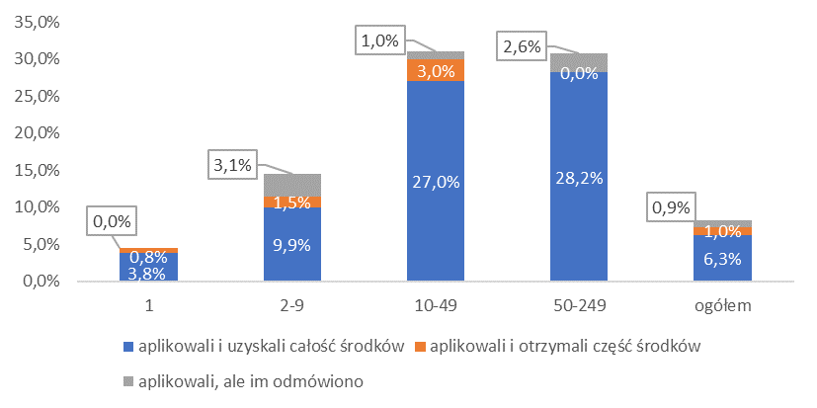
Dostęp do finansowania zewnętrznego (kredyt, pożyczka, leasing) przez MŚP
kredytu obrotowego odmówiono 1,2% firm w regionie (13,7% firm, które się o niego starało) – ok. 2 tys. firm
finansowania zewnętrznego inwestycji odmówiono 0,9% firm w regionie (9,7% spośród aplikujących) – ok. 1,5 tys. firm

Slide 7
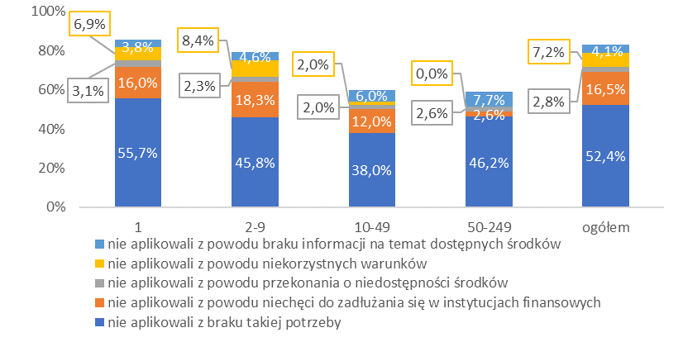
Dostęp do finansowania zewnętrznego (kredyt, pożyczka, leasing) przez MŚP
2,8% przedsiębiorstw zrezygnowało z aplikowania o śr. zewnętrzne z powodu przekonania o braku możliwości jego uzyskania – ok. 4,7 tys. firm
7,2% firm zrezygnowało z aplikowania o śr. zewnętrzne z powodu niekorzystnych warunków (np. wysokie oprocentowanie, prowizja)– ok. 12 tys. firm; szczególnie dużo wśród samozatrudnionych i pozostałych mikroprzedsiębiorstw

Slide 8
Porównanie IF w 1.5 i oferty komercyjnej
MŚP - oprocentowanie kredytów komercyjnych
MŚP w regionie i o.o. IF w Dz. 1.5 – dostęp do finansowania komercyjnego
o.o. – przewagi IF nad ofertą komercyjną
Niższe oprocentowanie | 87,83%
Niższe opłaty i prowizje lub ich całkowity brak | 2,17%
Indywidualne podejście do klienta | 1,30%
Mniej skomplikowana procedura | 1,30%
Karencja w spłatach | 0,87%
Brak konieczności ustanowienia zabezpieczenia na majątku własnym | 0,43%
Możliwość uzgodnienia elastycznego harmonogramu spłat | 0,43%
Niższe wymagania w zakresie zabezpieczeń | 0,43%
Dłuższy okres spłaty | 0,00%
Krótszy czas oczekiwania na wypłatę środków | 0,00%
Łagodniejsza windykacja oparta na negocjowaniu harmonogramu spłat | 0,00%

Slide 9
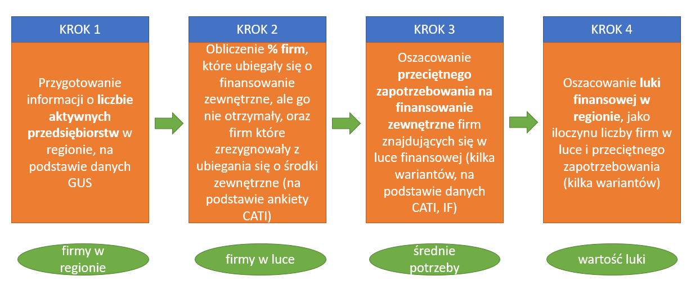
Oszacowanie luki finansowej
 | MŚP
Luka nieprzyznanego finansowania inwestycyjnego – wariant 1 (CATI) | 454 692 922
Luka nieprzyznanego finansowania inwestycyjnego – wariant 2 (IF) | 189 536 521
Luka braku aplikowania o środki na inwestycje – wariant 1 (CATI) | 640 197 635
Luka braku aplikowania o środki na inwestycje – wariant 2 (IF) | 557 983 287
Luka braku aplikowania o środki na inwestycje – wariant 2 (IF) | 295 256 427

Slide 10
Wybrane aspekty wsparcia w ramach Działania 1.5 RPO WD
Wśród odbiorców ostatecznych 89,8% stanowią mikroprzedsiębiorcy ,a 26,6% start upy.
Problemy z zapewnieniem wkładu własnego - linia finansowa DFR.
Wskaźnik określonej liczby pożyczek – nieco kontrowersyjny.
Postulaty wydłużenia zapadalności pożyczek, szczególnie po zwiększeniu ich maksymalnej kwoty.
Wymóg rozliczenie wydatków w określonym czasie – korzystne zmiany, ale nadal pewne problemy.
Zbyt rzadkie przetargi – brak ciągłości oferty finansowania.
Ograniczona komplementarność, ale praktycznie brak konkurencyjności.
Sprawnie realizowany projekt poręczeniowy – obecnie duża rzadkość.

Slide 11
Wskaźniki produktu w ramach PI 3c (na 31 grudnia 2019)
Wskaźnik | Wartość osiągnięta | Wartość docelowa | Procent osiągnięcia wartości docelowej
Inwestycje prywatne uzupełniające wsparcie publiczne dla przedsiębiorstw (inne niż dotacje), CI 7, zł. | 52 280 089 | 140 614 947 | 37,2%
Liczba przedsiębiorstw objętych wsparciem w celu wprowadzenia produktów nowych dla firmy, CI 29, szt. | 384 | 35 | 1 097,1%
Liczba przedsiębiorstw objętych wsparciem w celu wprowadzenia produktów nowych dla rynku, CI 28, szt. | 5 | 40 | 12,5%
Liczba przedsiębiorstw otrzymujących wsparcie. CI 1, szt. | 1 274 | 897 | 142,0%
Liczba przedsiębiorstw otrzymujących wsparcie inne niż dotacje, CI 3, szt. | 1 274 | 897 | 142,0%

Slide 12
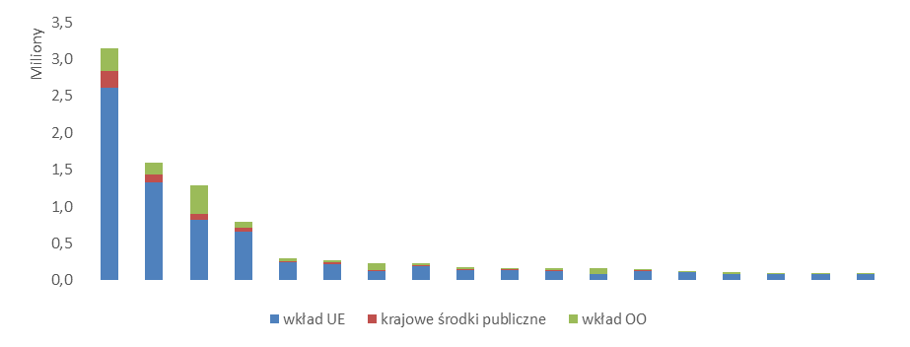
Pożyczka na produkcję i dystrybucję energii ze źródeł odnawialnych
TISE podpisało umowę 15 maja 2019 na 50 mln złotych.
Pośrednik udzielił 18 pożyczek na łączną kwotę 9,2 mln złotych (7,9 mln zł wkładu UE+BP).
Portfel zbudowany jest w 16%, minęło już 23% czasu (do 14.03.2022 r.)
Obszary wsparcia: miasta i obszary podmiejskie / stabilne MŚP / wyłącznie fotowoltaika
Motywacje: niskie i stałe oprocentowanie
Bariery: długi okres zwrotu, oczekiwanie dotacji/brak zachęt, brak środków na promocję
Konkurencja: banki komercyjne, współpracujące z instalatorami PV (+gwarancja BiznesMax)
Trendy: wzrost skali inwestycji fotowoltaicznych
wskaźnik | 2020 | 2023
 |  | cel IF | %
Liczba wybudowanych jednostek wytwarzania energii elektrycznej z OZE | 9 | 8 | 113%
Liczba wybudowanych/przebudowanych jednostek wytw. energii cieplnej z OZE | 5 | 2 | 250%
Dodatkowa zdolność wytwarzania energii elektrycznej z OZE | 349* | 9 | 3875%*
Dodatkowa zdolność wytwarzania energii cieplnej z OZE | 0 | 5 | 0%
Szacowany roczny spadek emisji gazów cieplarnianych | 390 | 2202 | 18%

Slide 13
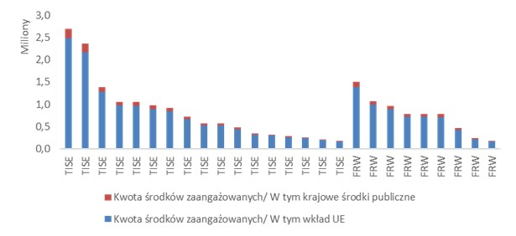
Pożyczka na efektywność energetyczną MŚP
TISE podpisało umowę 20.04.2018 na 34 mln zł.
FRW/WARR podpisało umowę 9.08.2018 na 34 mln zł.
Pośrednicy udzielili 26 pożyczek na łączną kwotę 43,5 mln złotych (21,1 mln zł wkładu UE+BP).
TISE: 61% czasu, 42% kwoty (do 21.09.2021)
FRW/WARR: 45% czasu, 20% kwoty (do 23.02.2021)
Obszary wsparcia: miasta i obszary podmiejskie / stabilne, energochłonne MŚP / linie produkcyjne
Motywacje: niskie oprocentowanie
Bariery: wąski zakres wsparcia, progi finansowe, OZE wyłącznie jako komponent, audyt dla mikrofirm
Konkurencja: pożyczka rozwojowa, oferta WFOŚiGW
Trendy: wzrost cen energii + spowolnienie
wskaźnik | 2020 | 2023
 |  | cel IF | %
Liczba przedsiębiorstw otrzymujących wsparcie | 26 | 64 | 41%
Powierzchnia użytkowa budynków poddawanych termomodernizacji | 15 195 | 67 300 | 23%
Szacowany roczny spadek emisji gazów cieplarnianych | 1854 | 909 | 204%

Slide 14
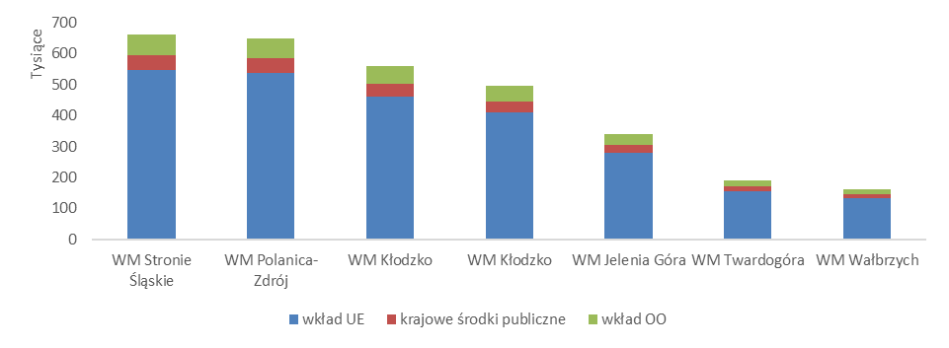
Pożyczka na efektywność energetyczną w sektorze mieszkaniowym
Alior Bank podpisał umowę 19.10.2018 na 42 mln zł.
Pośrednik udzielił 8 pożyczek na łączną kwotę 3,1 mln złotych (2,8 mln zł wkładu UE+BP).
Portfel zbudowany jest w 7%, minęło 38% czasu* (do 06.12.2021 r.)
Obszary wsparcia: małe i średnie miasta / wspólnoty mieszkaniowe / ocieplenie ścian i dachu
Motywacje: niskie i stałe oprocentowanie, okres
Bariery: próg 25%, obciążenia proceduralne i finansowe, wąski zakres wsparcia, konkurencja
Konkurencja: FTiR, WFOŚiGW, banki komercyjne (BOŚ, ING, BNP, PKO BP, Bank Pocztowy)
Trendy: stabilnie słabnący popyt zwłaszcza w dużych podmiotach, rosnąca rola wspólnot
wskaźnik | 2020 | 2023
 |  | cel IF | %
Liczba gospodarstw domowych z lepszą klasą zużycia energii | 126 | 350 | 36%
Powierzchnia użytkowa budynków poddawanych termomodernizacji | 7052 | 60 202 | 12%
Szacowany roczny spadek emisji gazów cieplarnianych | 231 | 813 | 28%

Slide 15
Pożyczka na produkcję i dystrybucję energii z OZE
Dziedziny i skala zainteresowania ostatecznych odbiorców – główne wnioski
Pożyczka na EE w sektorze MŚP
Pożyczka na EE w sektorze mieszkalnictwa
wzrost skali planów inwestycyjnych w stosunku do ost. 3 lat
największe kwoty: spółki JST, inwestorzy PV, klastry energii
71% nie słyszało o pożyczce
11% MŚP planuje inwestycje w OZE lub EE
dominują firmy z sekcji przetwórstwa przemysłowego, stabilne i w dobrej kondycji
delikatny wzrost deklaracji inwestycji w stosunku do 3 lat
zakres potrzeb zbliżony, wzrost deklaracji w zakresie OZE
30% inwestorów nie kwalifikowałoby się do wsparcia
32% zna ofertę

Slide 16
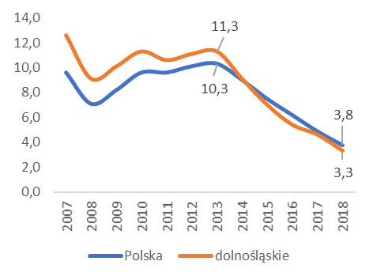
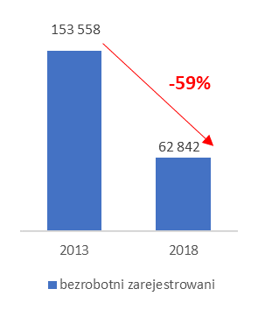
Mikropożyczka na rozpoczęcie działalności gospodarczej (PI 8iii)
Łączna kwota do wykorzystania: 55,7 mln zł (11 mln euro z UE + 15% wkład krajowy)
2 umowy z pośrednikami: Funduszem Regionu Wałbrzyskiego (6,1 mln zł) i Polską Fundacją Przedsiębiorczości (3,0 mln zł)
Powolne wdrażanie: udzielono 125 mikropożyczek na łączną kwotę 7,7 mln zł (średnia 61,5 tys. zł)
cel: tworzenie nowych i trwałych miejsc pracy
odbiorcy: bezrobotni i bierni zawodowo>30 lat, zwłaszcza osoby w trudnej sytuacji na rynku pracy (+ nowe grupy o.o.
trendy: przyspieszenie udzielania Mikropożyczek w 2019 r. (100 o.o.)
stopa bezrobocia
liczba bezrobotnych
wskaźnik | 2020 | 2023
 |  | cel IF | %
Liczba osób pozostających bez pracy, które skorzystały z instrumentów zwrotnych na podjęcie działalności gospodarczej w Programie (osoby) | 125 | 1035 | 12,1%
Liczba utworzonych miejsc pracy w ramach udzielonych z EFS środków na podjęcie działalności gospodarczej (szt.) | 125 | 1035 | 12,1%

Slide 17
Działania promocyjne i informacyjne
Kluczowa rola informacji od znajomych i rodziny.
73% badanych ostatecznych odbiorców w ramach Działania 1.5 zdecydowanie lub raczej zgadza się z opinią zgodnie z którą informacje na temat poręczeń i pożyczek są łatwo dostępne.
W badaniach jakościowych zwracano jeszcze uwagę na to, że ani na stronie RPO WD, ani na stronie DIP nie ma oddzielnej zakładki o instrumentach finansowych w ramach RPO WD, ani choćby przekierowania na stronę BGK o instrumentach finansowych w ramach RPO
Idealne byłoby, aby parametry produktu finansowego i sam produkt były stabilne na przestrzeni wielu lat (casus premii termomodernizacyjnej i premii technologicznej.
Szeroka gama kanałów promocyjnych wykorzystywanych przez pośredników finansowych

Slide 18
Okres programowania UE 2021-2027
Zastosowanie instrumentów łączących cechy finansowania bezzwrotnego i zwrotnego – odpowiednie przygotowanie pośredników finansowych oraz instytucji odpowiedzialnych za wdrażanie RPO.
Bardzo poważny problem wyższego wkładu krajowego (obecnie planuje się 45%).
Ograniczenie liczby i czasu trwania kontroli.
Większą otwartość na ryzyko i stąd zwiększenie dopuszczalnej szkodowości poręczeń i szczególnie pożyczek.
Upraszczanie procedur i zwiększania przejrzystości konkretnych dokumentów aplikacyjnych po stronie pośredników finansowych.

Slide 19
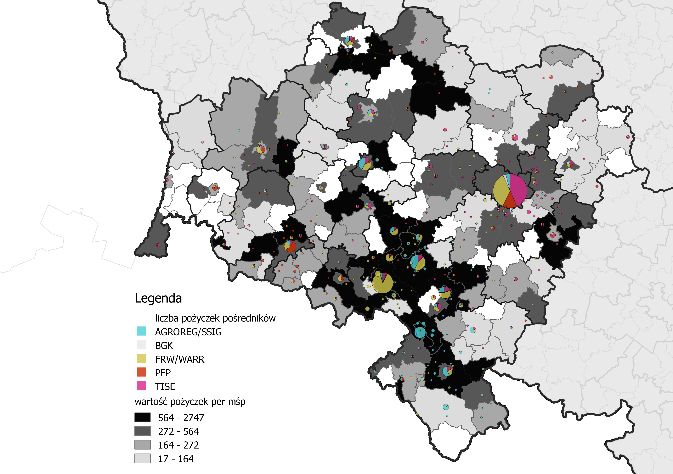
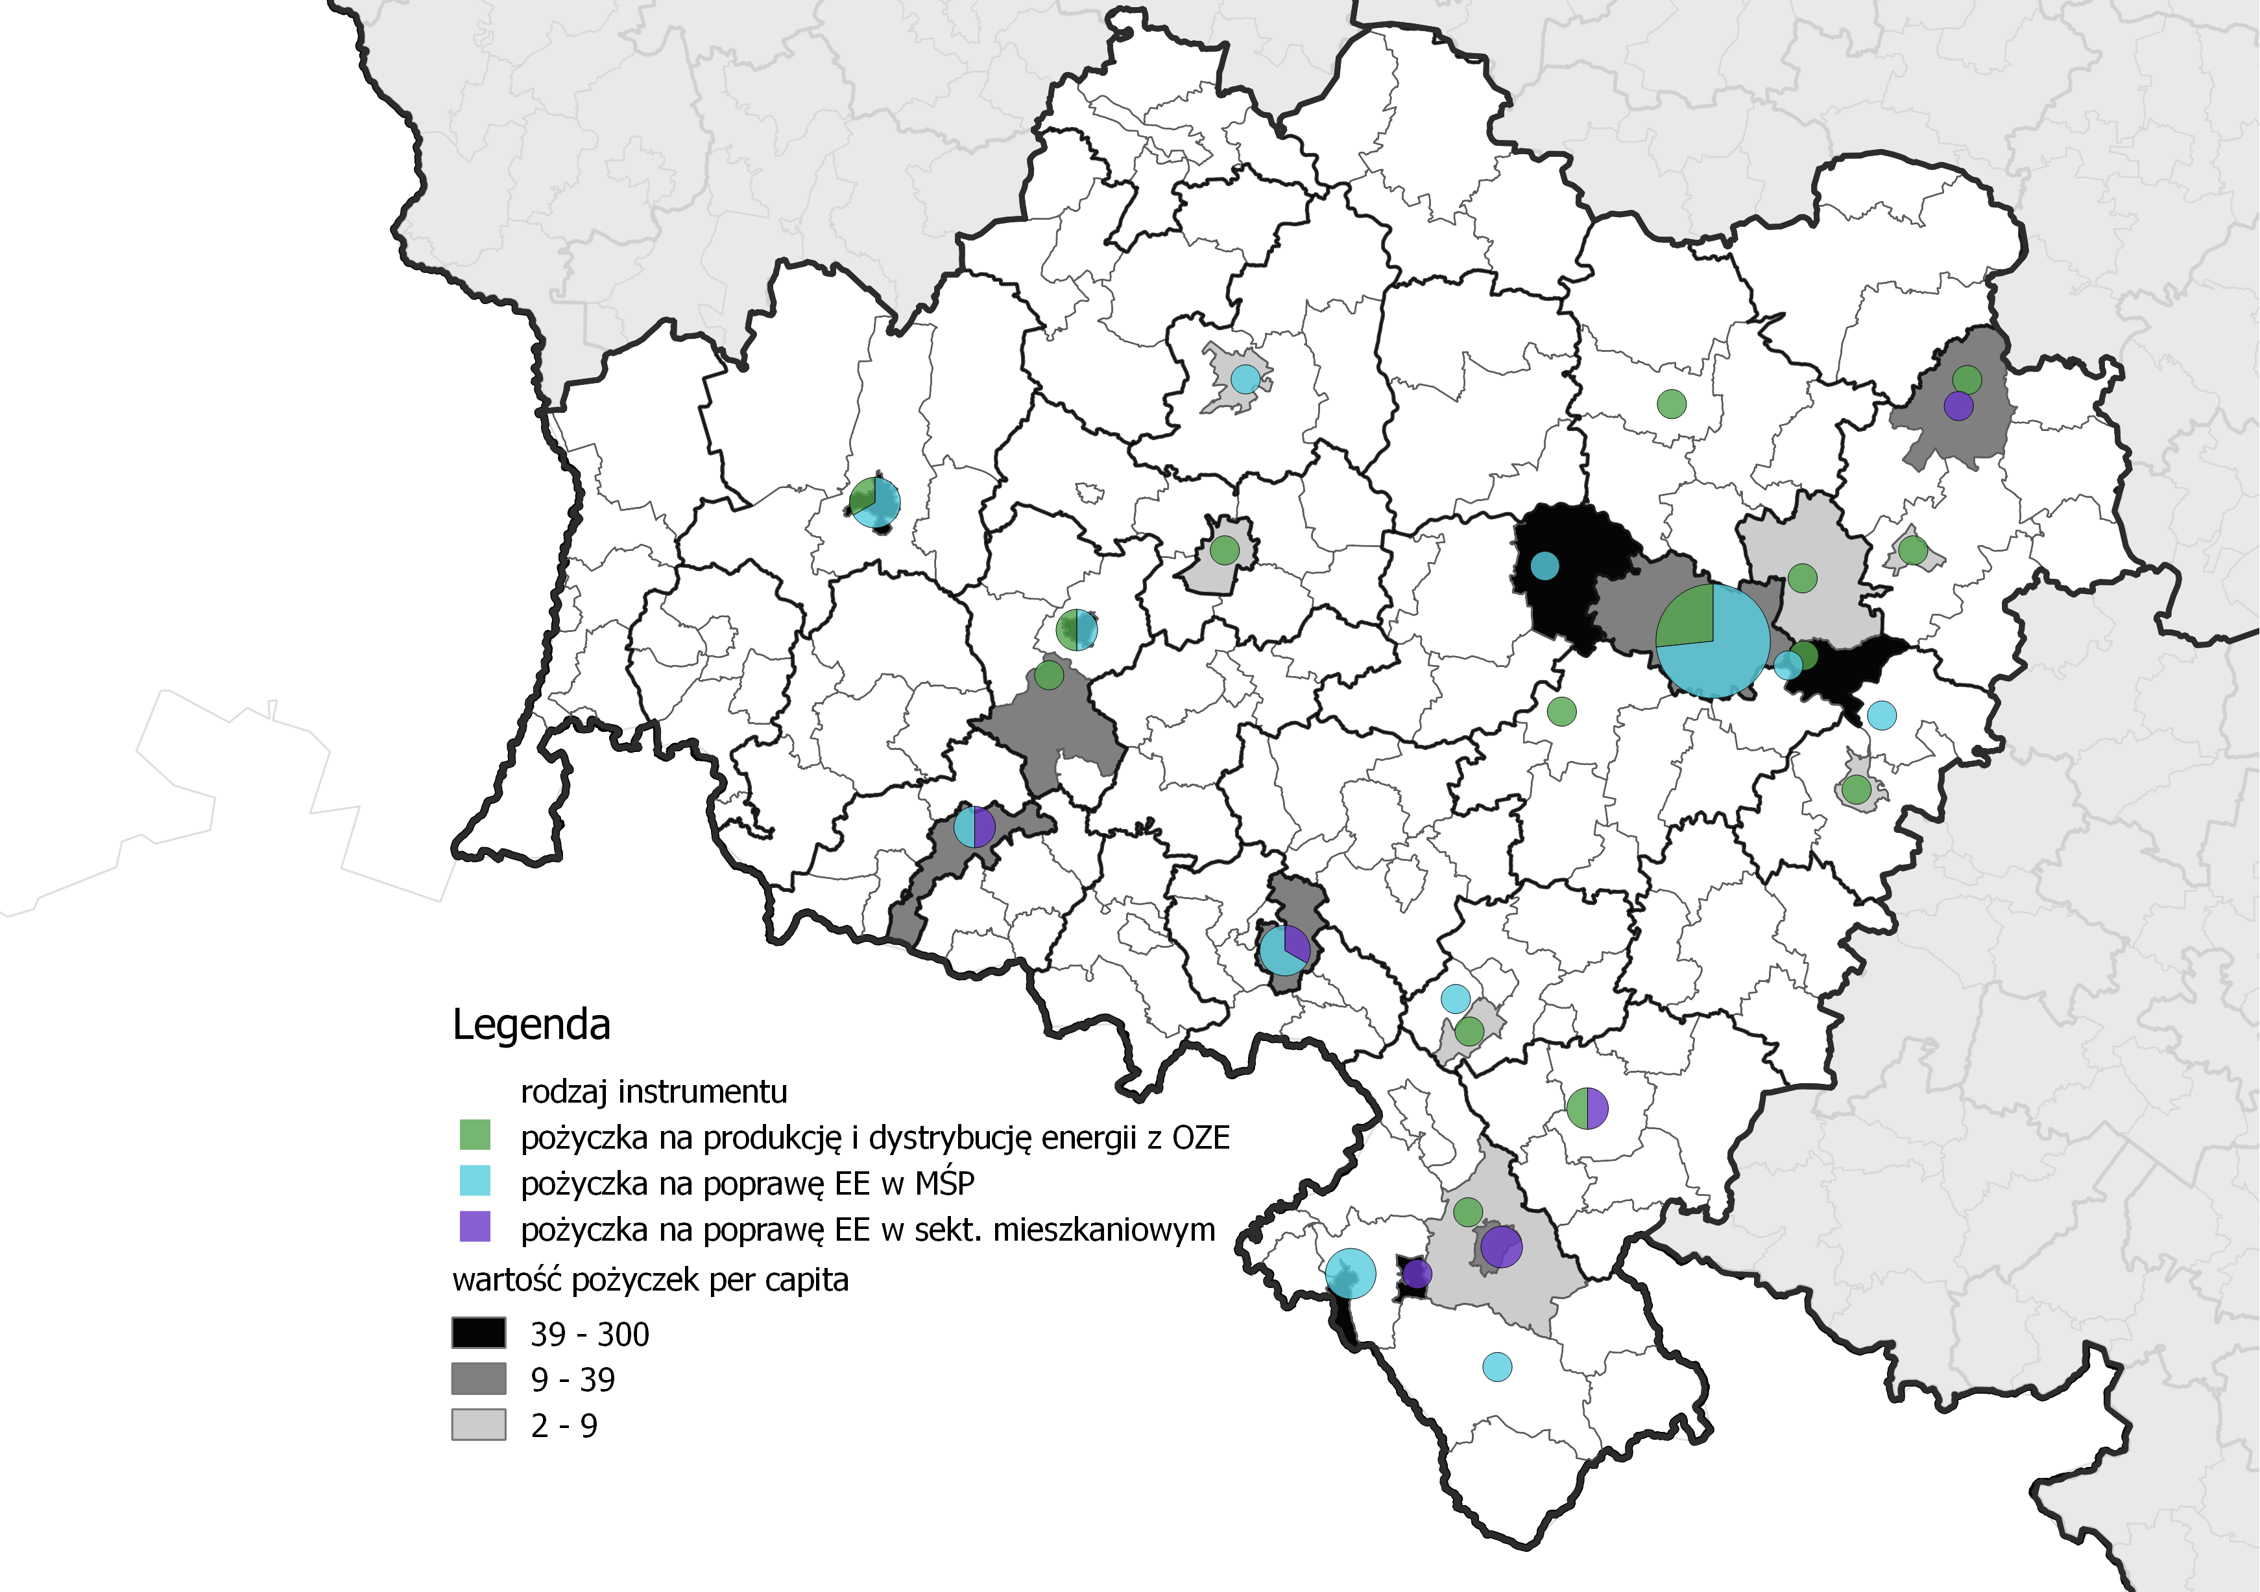
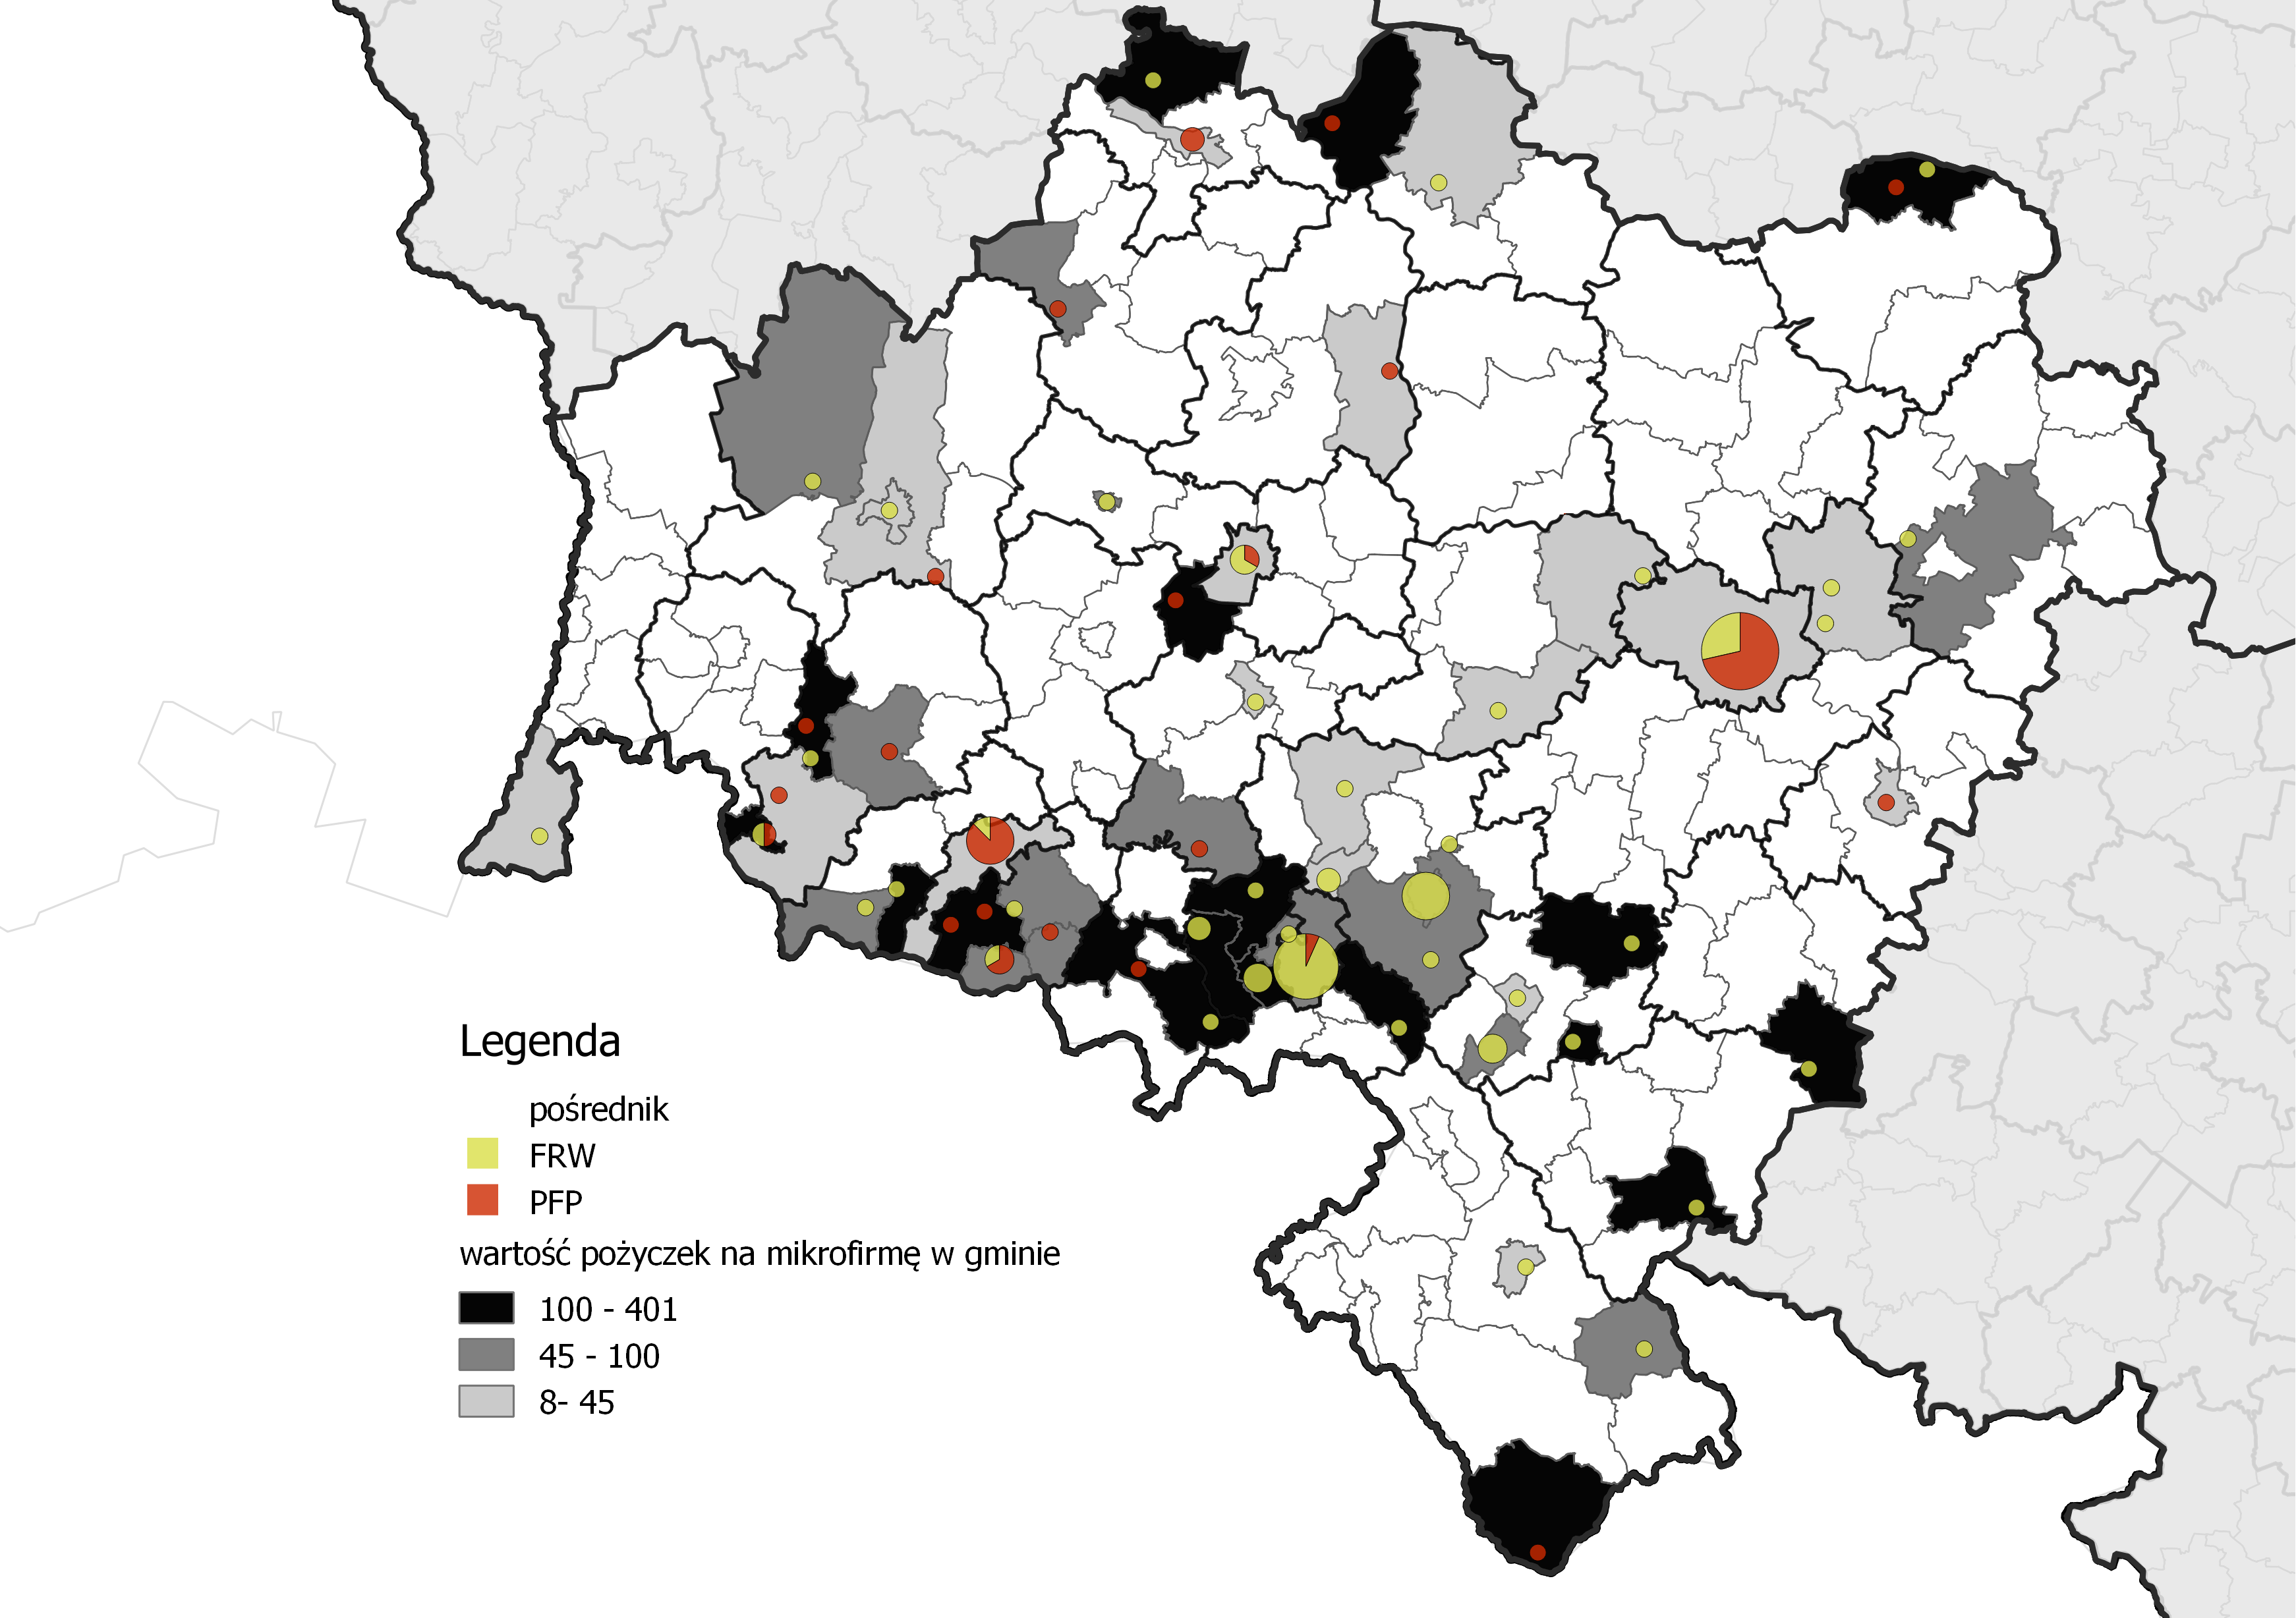
Rozkład przestrzenny ostatecznych odbiorców
Wrocław: 360 pożyczek

Slide 20
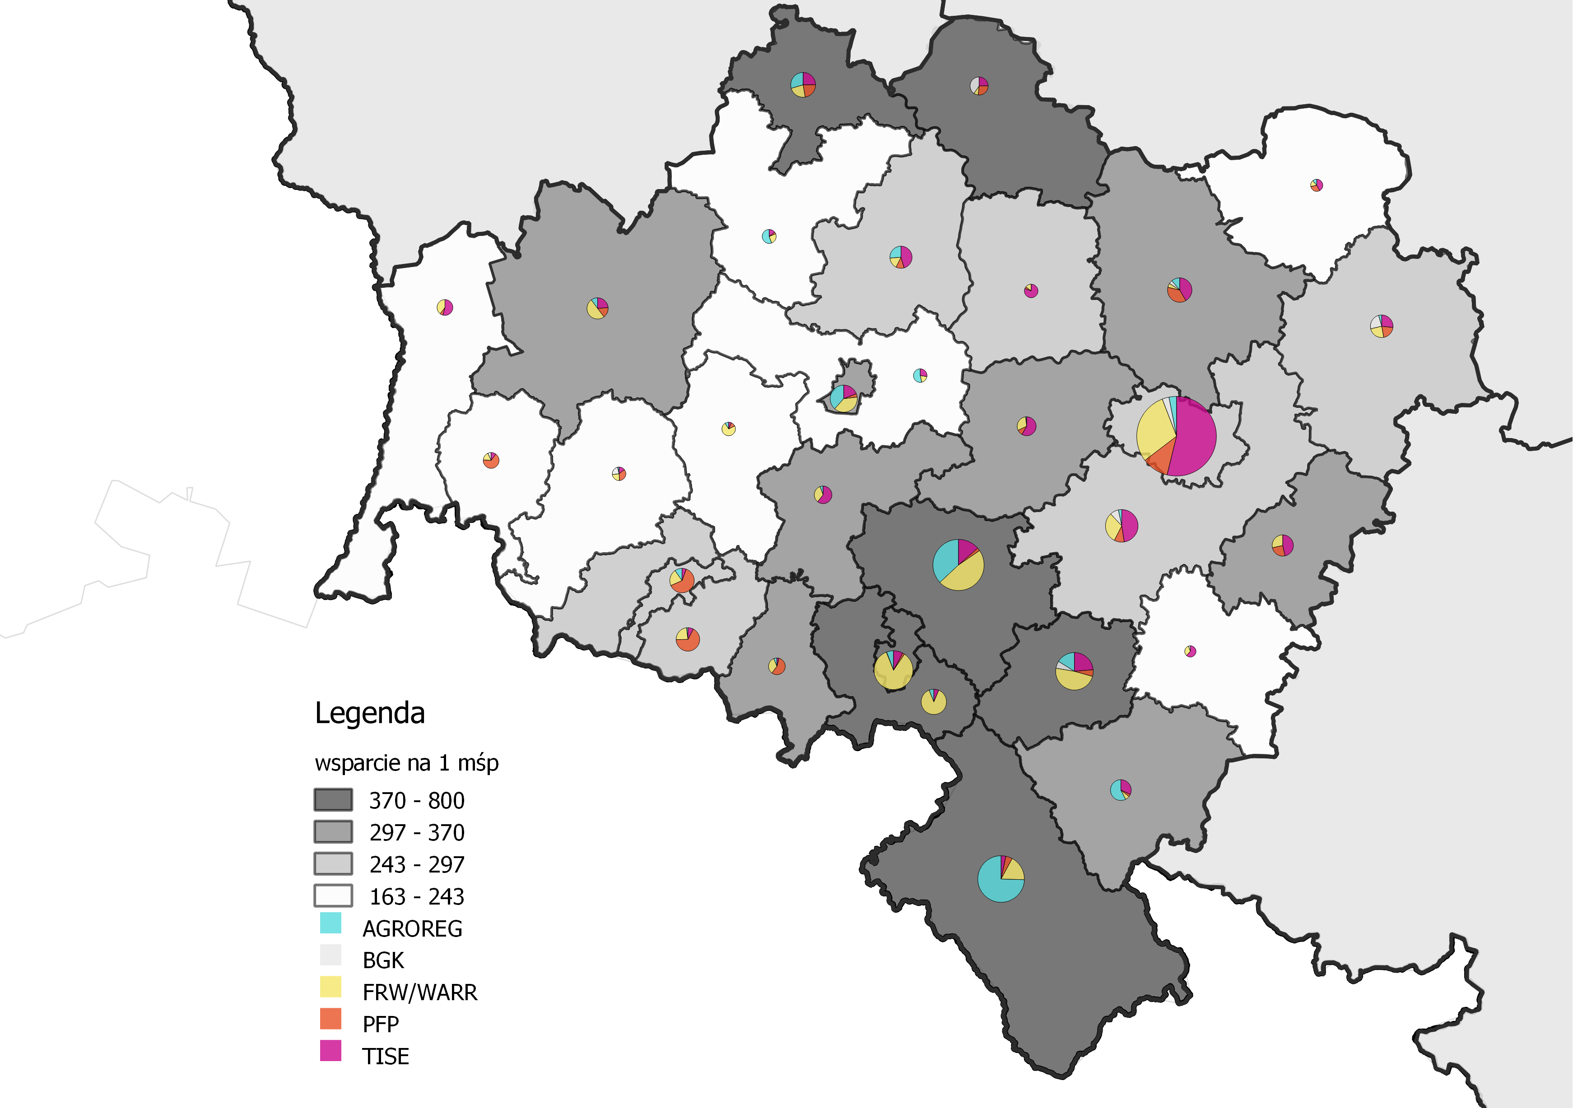
Rozkład przestrzenny ostatecznych odbiorców
Bliskość pośrednika finansowego ma znaczenie. Widoczna jest ponadprzeciętna koncentracja wsparcia w powiatach położonych najbliżej FRW oraz SSIG.
Pozaregionalni pośrednicy (TISE, PFP) koncentrują się natomiast wokół większych miast (Wrocław – TISE, PFP, Jelenia Góra – PFP).
Wrocław: 360 pożyczek

Slide 21
Wnioski i rekomendacje – okres 2014-2020 (1)
Wniosek i rekomendacja 1
Wbrew doświadczeniom niektórych innych regionów wdrażanie (po długotrwałym procesie wyboru) instrumentu poręczeniowego przebiega bez większych problemów, choć pojawiają się drobne bariery formalne, związane z brakiem uwzględnianie specyfiki instrumentów poręczeniowych → warto rozważyć umożliwienie skorzystania z prawa opcji przez pośrednika poręczeniowego, aby utrzymać zwiększoną dostępność poręczeń nie tylko na poziomie centralnym, ale także regionalnym
Wniosek i rekomendacja 2
Istnieje zagrożenie niewydatkowania całości alokacji na instrumenty finansowe w Działaniu 3.3 ze względu m.in. na realizację przez spółdzielnie mieszkaniowe projektów w ramach dotacji i pomocy zwrotnej i tym samym większy popyt wśród mniejszych podmiotów, co utrudnia postęp finansowy w budowie portfela, trudność przekroczenia wymaganego 25% progu oszczędności wśród dużej liczby podmiotów planujących inwestycje oraz instrumenty konkurencyjne ze środków publicznych (FTiR, WFOŚiGW) oraz sektora prywatnego → Biorąc pod uwagę, dotychczasowe tempo budowy portfela, konkurencję ze strony innych środków publicznych i prywatnych oraz wyczerpanie się części potencjału absorpcyjnego IF wśród spółdzielni mieszkaniowych rekomendujemy rozważenie przesunięcia nieuruchomionej części alokacji instrumentów finansowych Działania 3.3 na inne cele.
Wniosek i rekomendacja 3
Rozpoznawalność oferty instrumentów finansowych w obszarze energetyki jest niewystarczająca. Pośrednicy posiadają ograniczone budżety na promocję, konkurują z ofertą publiczną i komercyjną oraz nie są naszym zdaniem wystarczająco wspierani przez inne instytucje, działające w regionie. → Jako, że większość produktów w momencie aktualizacji oceny ex-ante nie była jeszcze na etapie połowy budowy portfela, proponujemy wprowadzenie usprawnień w zakresie informacji i promocji pożyczek energetycznych, które zwiększyłyby skalę i różnorodność wspieranych podmiotów, technologii oraz obszarów wsparcia. Te działania można skorelować z promocją instrumentów finansowych także w innych sferach.

Slide 22
Wnioski i rekomendacje – okres 2014-2020 (2)
Wniosek i rekomendacja 4
Tempo wdrażania Mikropożyczki na rozpoczęcie działalności gospodarczej w PI ramach 8iii jest relatywnie powolne, a wykorzystanie całej alokacji będzie niezwykle trudne → Rekomendujemy podjęcie działań ukierunkowanych na zwiększenie liczby (i wartości) udzielanych pożyczek i/lub przesunięcie niewykorzystanej alokacji z Mikropożyczki na dotacje w ramach PI 8iii.
Wniosek i rekomendacja 5
Wydaje się, że strategia inwestycyjna dla instrumentów w ramach PI 3c nie wymaga znaczących zmian, sugerujemy jedynie obniżenie docelowej wartości dwóch wskaźników rezultatu → Rekomendujemy obniżenie wartości wskaźnika dotyczącego inwestycji prywatnych uzupełniających wsparcie publiczne dla przedsiębiorstw w ramach Działania 1.5 do poziomu 80-90 milionów złotych, a wskaźnika liczby przedsiębiorstw objętych wsparciem w celu wprowadzenia produktów nowych dla rynku, do liczby 8-10 przedsiębiorstw
Wniosek i rekomendacja 6
Obszarem, w którym sygnalizowana jest potrzeba korekty wskaźnika może być Działanie 3.2, gdzie popyt na inwestycje dotyczy w większym stopniu modernizacji linii produkcyjnych niż ocieplania budynków → Należy dostosować wartość docelową wskaźnika do sytuacji rynkowej oraz wykorzystanej alokacji
Wniosek i rekomendacja 7
30% ankietowanych podmiotów mieszkaniowych nie jest w stanie przekroczyć wymaganego 25% progu oszczędności energii. → Rekomenduje się dalsze starania podmiotów wdrażających instrumenty finansowe o możliwość uwzględnienia w audytach energetycznych wszystkich zrealizowanych od 2014 roku inwestycji, aby rozszerzyć bazę podmiotów mieszkaniowych, kwalifikujących się do wsparcia.

Slide 23
Wnioski i rekomendacje - okres 2021-2027 (1)
Wniosek i rekomendacja 8
Należy dążyć do utrzymania dostępu do instrumentów poręczeniowych na poziomie regionalnym → Projektując w przyszłości wsparcie instrumentów poręczeniowych ze środków publicznych warto rozważyć dostosowanie wymogów sprawozdawczych do specyfiki ich działalności, jaką jest współpraca z bankami.
Wniosek i rekomendacja 9
Bardzo ważną kwestię jest utrzymanie ciągłości oferty instrumentów finansowych, oferowanych ze środków publicznych, aby one były w miarę stale dostępne → W ramach obecnego RPO WD i - przede wszystkim - kolejnego programu należy przetargi na wybór pośredników organizować na tyle często, aby nie następowały przerwy w dostępności instrumentów finansowych.
Wniosek i rekomendacja 10
W kolejnym programie (RPO WD 2021-2027) bardzo poważnym wyzwaniem będzie (w razie stosowania w ramach nowego RPO instrumentów finansowych) zapewnienie udziału własnego przez pośredników finansowych i ew. (o ile będzie to dopuszczalne) ostatecznych odbiorców. Dodatkowym wyzwaniem może być łączenie dotacji z IF i wynikająca z tego komplikacje formalne (trwałość wsparcia, liczenie wartości pomocy publicznej). → Należy rozważyć przygotowanie odpowiednich kadr i instytucji (na przykład poprzez otwarte szkolenia) do wdrażania instrumentów finansowych w nowym okresie programowania i przy możliwym łączeniu IF z dotacjami. Należy też opracować rozwiązania (na przykład z wykorzystaniem środków Dolnośląskiego Funduszu Rozwoju) pozwalające na zapewnienia odpowiedniego wkładu krajowego.

Slide 24
Wnioski i rekomendacje - okres 2021-2027 (2)
Wniosek i rekomendacja 11
Jak się wydaje, jakość obsługi klienta ze strony pośredników finansowych stoi na dość wysokim poziomie, jednak pojawiają się głosy, że w przypadku niektórych pośredników sprawność rozpatrywania wniosków nie jest wystarczająca. Dodatkowo, (szczególnie przy bardziej złożonych instrumentach) spójność dokumentacji i przejrzystość dokumentów elektronicznych nie zawsze stoi na najwyższym poziomie. →
W kolejnym okresie programowania należy położyć większy nacisk na jakość i szybkość obsługi klientów oraz przejrzystość dokumentacji (w przypadku instrumentów finansowych, ze względu na ich mniejszą atrakcyjność, ta bariera ma większe znaczenie/
Wniosek i rekomendacja 12
Określenie jako jednego ze wskaźników produktu liczby przedsiębiorstw, korzystających z danego typu instrumentu finansowego, powoduje konieczność udzielania przez pośrednika finansowania o relatywnie niskiej wartości, na które to finansowanie może nie być popytu → W kolejnym programie należałoby wprowadzić inne mechanizmy, stymulujące (o ile będzie to celowe) pośredników do udzielania większej liczby mniejszych pożyczek.
Wniosek i rekomendacja 13
Świadomość dostępności oferty instrumentów finansowych, oferowanych z udziałem środków publicznych jest stosunkowo dobra, zdecydowanie warto jednak ją będzie wzmocnić w kolejnym okresie programowania, poprzez odpowiednie działania promocyjno-informacyjne → Wzmocnienie działań informacyjno- promocyjnych na poziomie regionalnym, dotyczących oferty instrumentów finansowych.

Slide 25
Dziękujemy za uwagę !!! Jan Szczucki: jszczucki@pag-uniconsult.pl Jan Frankowski: jan.frankowski@imapp.consulting Henryk Kalinowski: henryk.kalinowski@imapp.consulting

